Slide 1
مَركَزُ التَّربِيَّةِ الدّينِيَّة
يُقَدِّمُ كِتابَ الأساسيّ الرّابع

Slide 3
اللِّقاءُ الثّاني
الفردَوس وفُقدان الفِردَوس

Slide 5
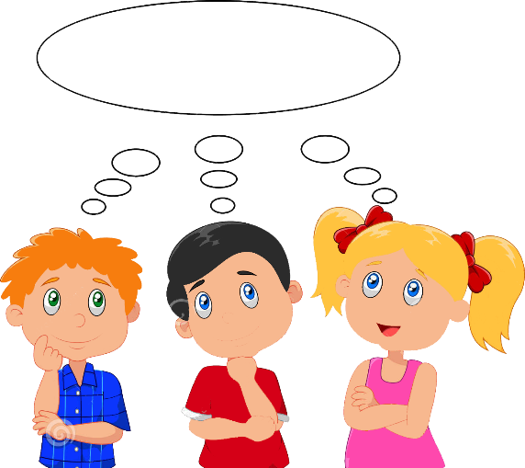
شو هدفنا
من هاللقاء؟
نردّد كلمات الله للإنسان لما خلقو ونكتِشف إنّو الحَياة مع الله سعادِة والبُعد عنّو تعاسِة

Slide 6
رح نبتِدّي
ب هالسّؤال...
شُو بتَعرْفو عن الفردوس؟

Slide 7
الفردوس هوّي
هديّة الله للنّاس

Slide 8
برافو!
خَلّونا هَلّأ نِسمع قصة الفردوس بِالكتاب المقدّس!

Slide 9
جَبَلْ الله الإنْسِانِ منْ ترَاب الأرِضْ ونَفَخْ فيه نَسْمِة حَياة، وصَار الإنسان نَفِسْ حَيِّة.
غَرَسْ الرَّبْ بِستان (يِعْنِي جَنِة)،
وحَطْ الإنْسان ب هَالبِسْتِان، وكِانْ في مِنْ جَميع الأشْجار يلْلِي مَنْظَرها جَميل ويَلْلِي ثَمَرْها طَيِّب ولَذيذ،
وبنُصّ البِسْتان زَرَعْ الله شجَرَة مَعْرِفَة الخَيْر والشَّر. .

Slide 11
وقِالْ الرَّبْ للإنْسان :
هالجَنّة لإلَك،
إعْتِنِي فيها،
فِيْك تِاكُلْ مِنْ كِلْ أشْجَارْها،
ولكِنْ شَجَرِة مَعْرِفَة الخَيْر والشَّرْ،
ما تاكُل منّا
لإنّو إذا أكَلِتْ مِنَّا بِتْمُوت عالأكيد.

Slide 13
شو قال الله للإنسان لمّا حَطّو بالبستان؟

Slide 14
فِيْك تِاكُلْ مِنْ كِلْ أشْجَارْالبستان، ولكِنْ شَجَرِة مَعْرِفَة الخَيْر والشَّرْ، ما تاكُل منّا

Slide 15
وقال الرَّب:
"ما بيِسْوَى يِبْقَى الإنسان لَوَحْدُو،
لازِمْ أعطيه حَدَا يكوُن حَدّو ؛
جَمع الرَّبْ كِلْ أنواع الحيوانات وطيُور السَّما، وقدّما للإنسان تيشُوف شُو راح بيسميها، وكِلْ اسم أعطاه الإنسان كِان الله يوافِقْ عليه؛ لِكِنْ الإنسان ما وَجَدْ بيناتُن حَدَا يناسْبُو

Slide 17
شو عمل الله تَيساعد الانسان تَ ما يبقى وحدو؟

Slide 18
نَيَّم الله الإنسان نَوْمْ عَميقْ وأخَدْ ضِلِعْ مِنْ ضلُوعُو، وعِمل مِنّو مَرأة وقَدَّما للإنسان، لمَّا شِافا قَال : "هالمره هَيْدِي عَضِمْ مِنْ عضامي ولَحِمْ من لحمي، إسمها إمرأه لأنّا مَأخودِة مِنّي."
كِرْمال هَيْك بيتْرُك الرِّجال بَيّو وإمُّو وبيرُوح مَعْ مَرْتُو". وكانو تْنَيْناتُن عَايْشِين بِدُون تْيِاب، ومَا كانُو يستحُوا مِنْ بَعْضُن.

Slide 21
بقيوا بالأول عَايْشِين بِدُون تْيِاب، ومَا كانُو يستحُوا مِنْ بَعْضُن؟ بس شو صار؟ مين جرّبهن؟

Slide 22
إِجِتْ الحَيّة
اللئيمِة،
وقالِتْ للمرأة:
صحيح إنو الله مَنَعْكُم تاكْلُوا من كِلْ أشْجَار الجَنِة ؟"
"مِشْ صَحيح، فينَا نِاكُل مِنْ كِلْ الأشْجَار، بَسْ الشَجَرَة يلْلِي بالنُصّ ما فينا نِاكُلْ مِنَّا وإلاَّ بِنْمُوت.

Slide 23
قالتلها
الحيّة:
"ما بتموتوا، بَسْ الله عَارِفْ إنّو إذا أكَلْتُوا مِنَّا عُيُونْكُم بتِتفَتَّحْ وبِتْصيرُوا متل الله، تَعرفُوا كِلْ شي وبتعرفُوا الخَيْر والشَر".

Slide 24
شافِتْ المرأة
إنُّو الشَّجَرَة طيبة
وإنُّو شَكْلا حلُو
وإنّو ثِمَارَا
بِتْخلْلِي العَقِلْ يِتْفَتَّحْ،
قَطَفِتْ مِنْ ثِمارَا وأَكَلِتْ وعِطْيِت كمانْ لجَوزا وهوِّي كَمَان أَكَلْ.

Slide 26
وصَحيح إنفَتَحِتْ عيونُن، ولَكِنْ ك ما شَافُوا إلاّ ِإنُنْ عِرْيانين. عَ السَّريع عملُو تياب مِنْ وَرَق التّين، ولَمَّا سِمْعُوا دَعْسِة الله وهوّي عَمْ بيِتْمَشَى ع الغُروب الإنسان ومَرْتُو اتخبّوا، من وجه الله!

Slide 28
وصار الرَّب ينادي الإنسان
ويقلّو:
وينك
وينك
سمِعِتْ دَعِسْتَك، خِفِتْ ولأنُّو ما في علييِّ تياب استَحَيْت واتخبَّيْت".

Slide 29
قلو الله:
وكيف عْرِفِت إنَّك عِرْيان؟ أَكَلِت مِن الشَجَرَة يلْلِي قِلْتِلْكُن ما تِاكْلُوا مِنَّا" ؟

Slide 30
جاوبو
الإنسان:
المرأه يللي حَطِّيتا إِنْت حَدِّي هِي يَللي عَطْيِتْنِي وأَكَلِتْ"

Slide 31
ولَمَّا سَألْها
الله،
قالتلو:
الحَيِّة ضِحْكِت عَلَيِّ وأَكَلِتْ".

Slide 32
شو قال الله للحيّة وللانسان؟

Slide 33
قالْ الرَّبْ للحية :
إِنْتِ مَلْعُونِة، راح بيكُون في عَداوِة بَين نسلِك ونَسِلْ المَرأة، ويلْلِي رَحْ بيولَدْ مِنَّا؛ بيِدْعَسْلِكْ راسِكْ وإنْتِ بْتِلْدَعِي بكَعْبُو."

Slide 34
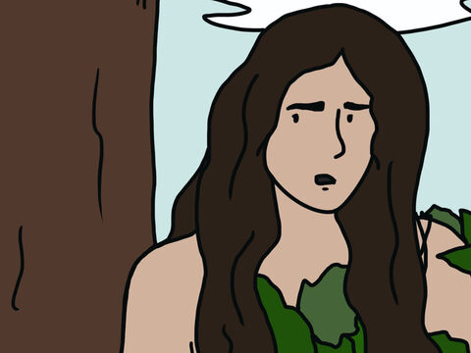
قالْ الرَّبْ للمرا:
«حياتِكْ رَحْ بِتْكُون قَاسْيِة مِنْ هَلَّق ورايِحْ، وبالأَلَمْ رَحْ بِتْخَلْفِي»

Slide 35
ولَلّرجَّال قلْلُو:
"لأنَّك سْمِعِتْ لَصَوْت مَرْتَك رَحْ بِتْكُون الأرض قاسيِة مَعَكْ، بِعَرَقْ جبينَك بْتاكُل خِبْزَكْ، لَليوم يَلْلِي بِتِرْجَع فيه للأرض
لأنَّك تراب وإلى التّراب تَعود".

Slide 36
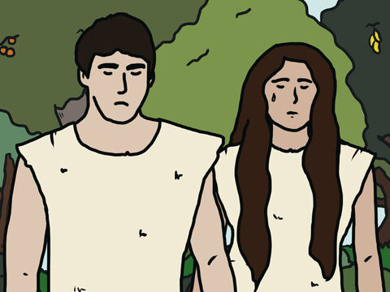
وسَمَى آدم مَرتُو حَوَاء
لأنا أم لكل إنسان حي.

Slide 37
شو قال الله للحيّة؟
للمرأة؟
وللانسان؟
منكتب كل عبارة ع ورقة

Slide 38
وطَرَدْ الله الإنسان مِنْ الفِردَوْس
وحَطْ عَ بِابو حِارِس
بإيدو سَيف ت ما يجي الإنسان وياكل كَمان مِنْ شَجَرِة الحَيِاة.

Slide 40
من بَعد ما سْمعنا قِصّة الخلق ،جَرْبُو يا أصدقائي عملُو هالتَّمرِين

Slide 41
تْطلّعوا بهالرّسوم
وخَبرو
كِل رسم
شُو بيذكّركن
مِن هالقِصّة.

Slide 42
قولُولي إذا الجِملِة بِتْعَبِّر عَنْ حَدَثْ
قَبل الطّرد من الفردوس أو بَعدو

Slide 43
الإجابة
8
6
4
2
7
5
3
1

Slide 44
وهلّق خلّينا كِلنا سَوا نقول هالعبارة يلي لازم نتذكّرها و تنحفر بقلوبنا

Slide 45
ومنختُم لِقاءْنا اليَوم بِهالصّلاة

